Slide 1
CALIDAD
¿Qué buscamos?

Slide 2
CALIDAD
¿Qué buscamos?
Se considera que la radiografía es de calidad cuando aporta la informaición necesaria para el diagnóstico con el menor coste posible (ALARA).

Slide 3
Grosor de la zona que se va a explorar
Los factores técnicos necesarios para radiografiar una zona o región corporal están determinados por su grosor y su estructura, que a su vez están relacionados con:
Número atómico de estructuras y tejidos.
Densidad del tejido.
Espesor del tejido atravesado.
Energía de los fotones de rayos X.

Slide 4
Los valores que controla el TSID
Kilovoltaje pico (kVp)
Intensidad del haz de rayos X (mA)
Tiempo de exposición (s)
Distancia entre el foco y el receptor de la imagen
Distancia entre el objeto y el receptor de imagen

Slide 5
kVp determina la capacidad de penetración que tendrá el haz de RX, su valor dependerá del contraste que se necesite.
El contraste necesario puede variar de un paciente a otro.
Un alto kVp aporta poco contraste, no se diferenciarán las estructuras.

Slide 6
Calidad de la imagen radiográfica y geometría de la imagen
Los factores están relacionados entre sí, un cambio en cualquiera de ellos, afecta al resto.
Importante las distancias de foco y receptor para no afectar a la geometría de la imagen.

Slide 7
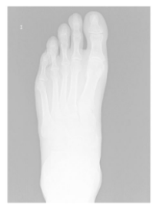
Densidad óptica
Grado de ennegrecimiento de la imagen radiográfica dentro de una escala de grises.
Principalmente controlado por mAs.
Se ve influenciada por distancia foco-receptor, grosor del paciente y kVp.
Sobreexpuesta: densidad elevada (oscura)
Subexpuesta: densidad baja (clara)

Slide 8
Contraste
Permite diferenciar estructuras dentro de la imagen.
Depende del contraste propio del tejido y del kVp.
Según el caso será necesario >< contraste.
Lo controlamos con kVp, no siempre será deseable un kVp para un alto contraste, pues por ejemplo en tórax ya existe un contraste entre las estructuras.

Slide 9
Detalle y magnificación
Capacidad de la imagen para mostrar estructuras pequeñas de forma nítida.
Puede identificarse con la resolución ¿?
¿Qué distancias son las más habituales?

Slide 10
Detalle y magnificación
Capacidad de la imagen para mostrar estructuras pequeñas de forma nítida.
Puede identificarse con la resolución, propiedad que permite diferenciar estructuras muy próximas de pequeño tamaño.
Todas las imágenes radiográficas estan aumentadas respecto a la realidad, esto afecta a la nitidez.
La distancia entre el objeto y el receptor es clave.

Slide 11
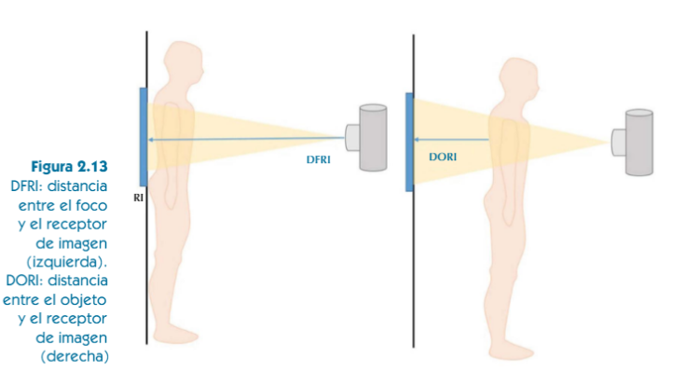
Detalle y magnificación
Cuanto más alejado está el objeto del receptor de imagen, más aumentado de tamaño o magnificado se visualizará.

Slide 12
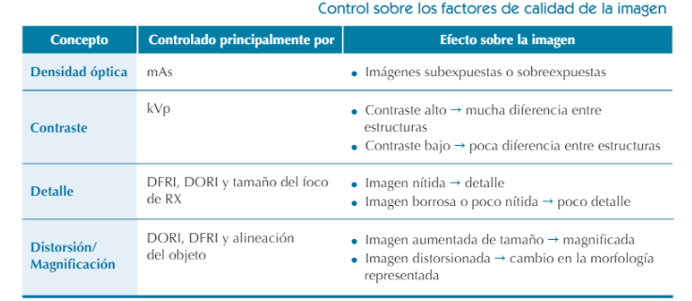
La intensidad (mA) aplicada en función del tiempo (s) es una medida de la radiación que recibe el paciente, es decir, determina la cantidad de fotones que lleva el haz de RX por unidad de tiempo (mAs). Para garantizar la dosis necesaria para cada exposición hay que encontrar el equilibrio entre el mínimo tiempo de exposición y la cantidad de fotones de RX suficiente para radiografiar la región corporal obteniendo, además, una densidad óptica adecuada.

